Slide 1

Zajednica prakse za
riznicu PEMPAL-a
Izrada projekcija novčanog toka:
tehnike, izazovi i praksa
Beč, studeni/novembar 2023.
Mike Williams
mike.williams@mj-w.net

Slide 2
Sadržaj
Izrada projekcija novčanog toka i planiranje gotovinskih sredstava
Međunarodno iskustvo
Izrada projekcije
Primjena projekcije
Pokrate koje se upotrebljavaju pojašnjene su u Dodatku

Slide 3
Izrada projekcija novčanog toka: neke razlike
Projekcije gotovinskih salda vlade ključne su zbog dvaju razloga:
radi omogućavanja pravilnog ostvarenja proračunskih ciljeva; radi osiguravanja da se proračunski rashodi neometano financiraju bez odgoda i radi pravodobnog izdavanja upozorenja o mogućim problemima
radi izrade financijskih strategija potrebnih za ostvarenje ciljeva upravljanja gotovinskim sredstvima
Potrebno je razlikovati...
Financijsko programiranje / planiranje gotovinskih sredstava
Povezano s izvršenjem proračuna
Izrada projekcija novčanog toka
Projekcije neovisne o ukupnim kontrolnim zbrojevima
Projekcije utemeljene na profilima proračuna
Profili često povezani s odobrenim sredstvima
Rizik od nepoznavanja razlike između ciljeva i projekcija (projekcije prihoda mogu biti ograničene na proračunski cilj)
Ciljevi:
Kontroliranje profila potrošnje radi osiguravanja raspoloživosti gotovinskih sredstava
Izrada plana financiranja
Što „će se” dogoditi, a ne što „bi se trebalo” dogoditi
Dva cilja
Osigurati da su gotovinska sredstva dostupna kad su potrebna, bez rizika od racioniranja gotovinskih sredstava
Smanjiti upotrebu gotovinskih sredstava tijekom nadolazećeg razdoblja
Njima se često upravlja neovisno o procesima izvršenja proračuna
i

Slide 4
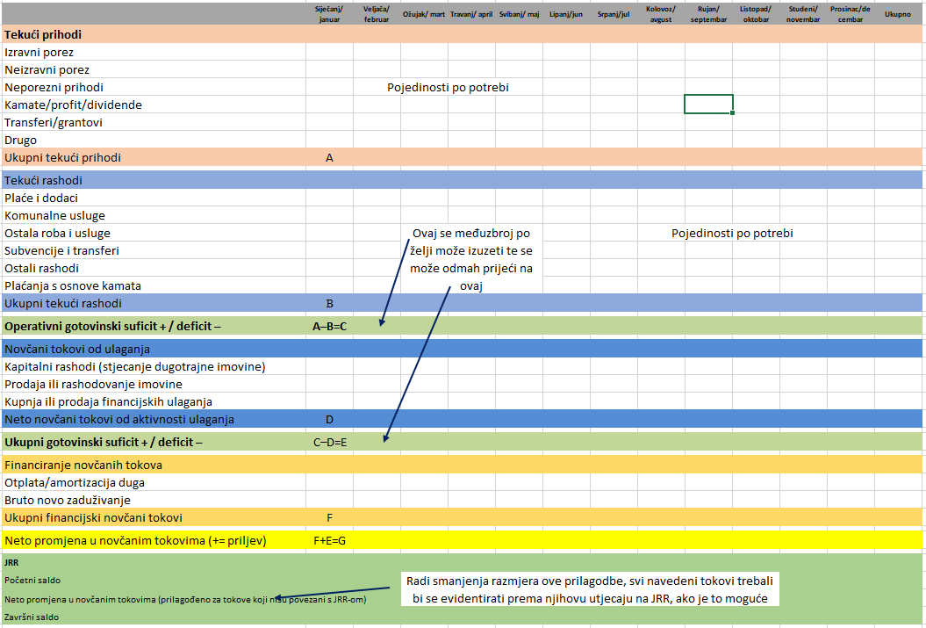
Uobičajeni godišnji plan gotovinskih sredstava
Predstavljanje u skladu s GFSM-om, koje se kreće od stavki „iznad crte” prema financiranju ili stavkama „ispod crte”, omogućuje da se stavi naglasak na opcije politike, uglavnom na opcije financiranja. Neusklađenost između priljeva i odljeva teže je protumačiti.

Slide 5
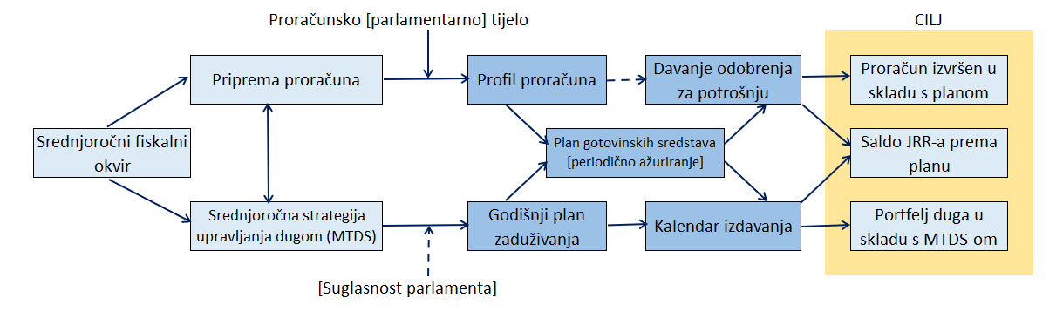
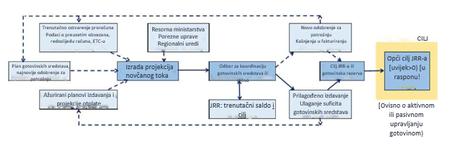
Sažetak procesa
Izrada plana
Izrada i ažuriranje projekcije

Slide 6
Sadržaj
Izrada projekcija novčanog toka i planiranje gotovinskih sredstava
Međunarodno iskustvo
Izrada projekcije
Primjena projekcije

Slide 7
Sažetak: Izrada projekcija težak je zadatak!
Stalno prisutni izazovi u brojnim zemljama
Nedostatak sustavnog prikupljanja podataka o ostvarenju
Različite proračunske i računovodstvene kategorizacije
Fragmentiranost informacijskih sustava – zapreka objedinjavanju podataka
Racioniranje gotovinskih sredstava u prošlosti podrazumijeva iskrivljene povijesne podatke o potrošnji
Izrada projekcija poreza obično je teža od izrade projekcija potrošnje
Nije uvijek tako, izrada projekcija kapitalnih rashoda težak je zadatak – suradnja s PMO-ovima
Problem naglog porasta krajem godine (fleksibilnost u pogledu razdoblja kraja godine ili sličan mehanizam)
Nepoznavanje razlike između izvršenja proračuna i upravljanja likvidnošću
Nedovoljna analiza učinka
MOA-ovi se moraju oduprijeti iskušenju da rezultate samo podijele s 12!
Tablice u Excelu postaju nezgrapne i njihova je pouzdanost upitna

Slide 8
Izrada projekcija novčanog toka
Treba se usmjeriti na ono što će se dogoditi, a ne na ono što bi se trebalo dogoditi
Početi od profila proračuna, ali sustavno revidirati prikupljanjem najnovijih informacija
Izrađivati neovisno o proračunskom procesu
Riznica (ili ured za upravljanje dugom), ne odjel za proračun
Izbjeći „igranje igrica” s MOA-ovima [problematično ili ne?]
Cilj je predvidjeti potrebe za gotovinskim sredstvima
Gotovinska sredstva koja ulaze u JRR i izlaze iz JRR-a
Može se razlikovati od evidencije prihoda i rashoda
Naglasak je na domaćoj valuti (DX)
Taj je element važan za JRR i monetarnu politiku
U idealnom slučaju svi se priljevi u stranoj valuti pretvaraju u domaću valutu u središnjoj banci. Na taj način ministarstvo financija ima na raspolaganju stranu valutu kad mu je to potrebno.
Prilagodba u slučaju nedostatka strane valute ili nelikvidnog lokalnog tržišta strane/domaće valute – ministarstvu financija mogu zatrebati salda u stranoj valuti => može biti potrebno zasebno utvrditi tokove u stranoj valuti i tokove donatora

Slide 9
Izrada projekcija novčanih tokova: okvir
Informacije iz projekcija potrebne su za određeno nadolazeće razdoblje
    Potrebno je utvrditi vremenski raspored budućih najboljih i najgorih razdoblja radi donošenja odluka o financiranju ili traženju drugih izvora gotovinskih sredstava
    Ako je potrebno racioniranje gotovinskih sredstava ili uskraćivanje dodijeljenih sredstava, dobiva se na vremenu za pripremu prikladne reakcije
        Davanjem vremena MOA-ovima da se prilagode izbjegavaju se štetnije neplanirane odgode plaćanja
Idealno
    Redovito ažurirani profili po mjesecima za predmetnu godinu potiču izvršenje proračuna
    Ali detaljnije projekcije za najmanje tri mjeseca unaprijed
        Mjesečno, zatim tjedno, zatim dnevno
    Redovito produljivanje (mjesečno, zatim tjedno)
    Uključujući za razdoblje kraja godine

Slide 10
Izrada projekcija u praksi
Napomena: početni plan može biti ograničen na proračun, ali projekcija može odstupati čak i na početku godine ako osobe zadužene za projekciju procijene da je proračun nerealan
Zadani predložak temelji se na prijašnjim obrascima ostvarenja
Prilagoditi s obzirom na jednokratne događaje, utjecaj vikenda i praznika
Poznati datumi servisiranja duga, isplate plaća, transfera podnacionalnim razinama vlasti
Izvršiti provjere u pogledu datuma plaćanja poreza, sezonskih plaćanja, velikih projekata
Prilagoditi s obzirom na nove politike, nove poreze, jednokratne događaje (primici od dividendi)
Isključiti tokove koji ne utječu na JRR („curenje” neporeznih prihoda itd.)
Tijekom godine; uključivanje trenutačnog ostvarenja
Utvrđivanje promjena u vremenskom rasporedu / novih trendova; informacije „odozdo prema gore” od MOA-ova i PU-ova

Slide 11
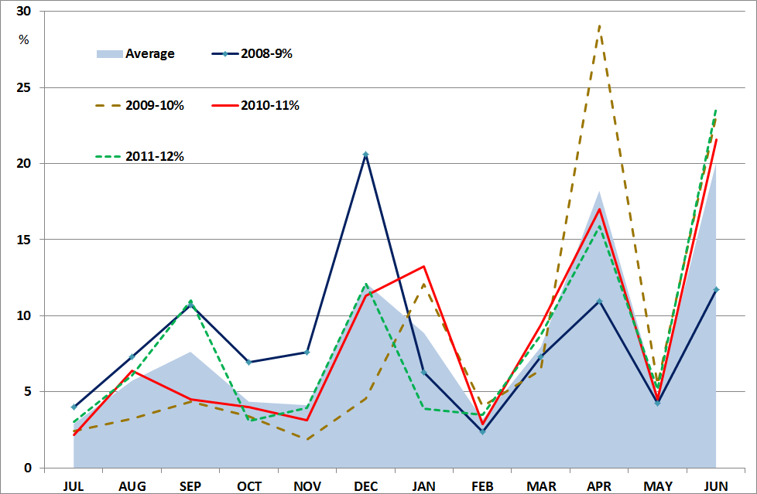
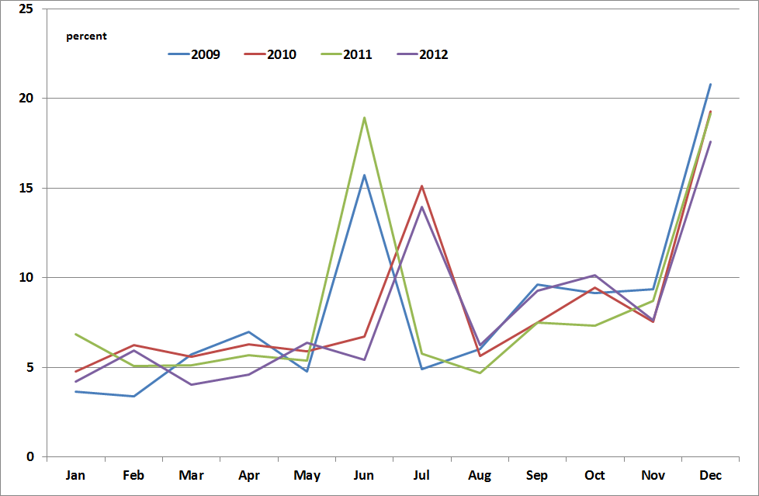
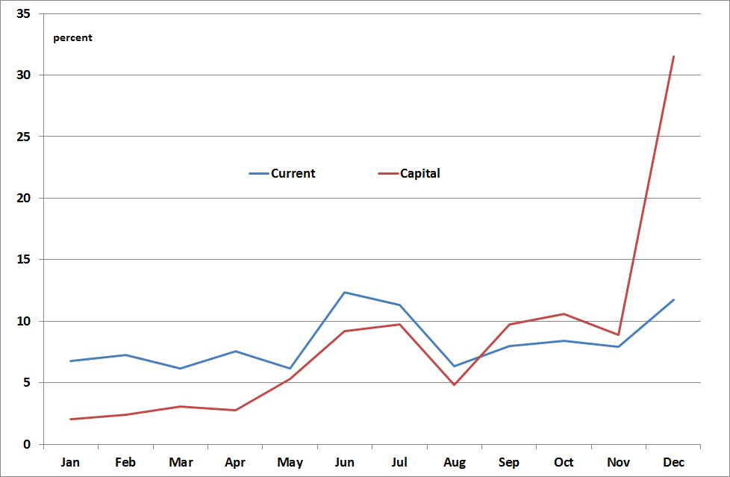
Primijeniti prošle obrasce – pozorno!
Primjenom prosječnih vrijednosti mogu se zanemariti velike fluktuacije
Utjecaji određenog vremenskog rasporeda mogu biti znatni u različitim godinama
Intenzitet naglog porasta krajem godine može varirati

Slide 12
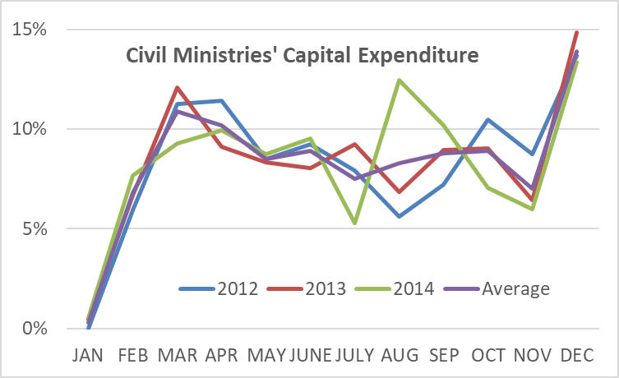
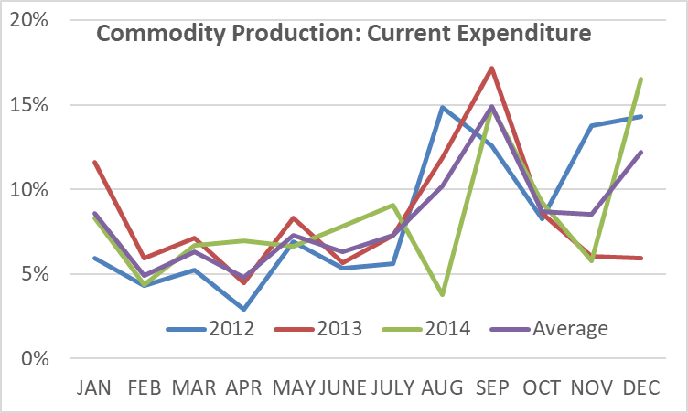
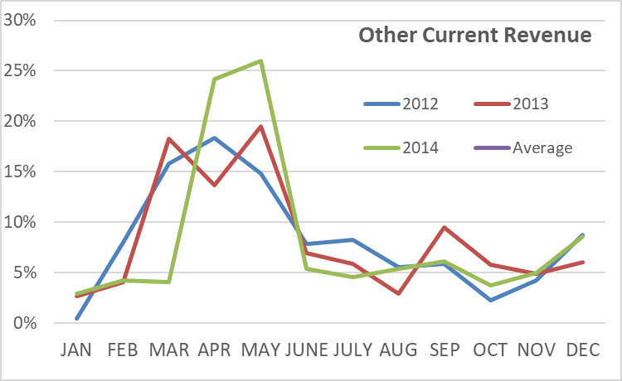
Još jedan primjer
Nešto neobično 2014.!

Slide 13
Uloga ekonometrije
Ekonometrijski modeli važni su za višegodišnje projekcije i godišnji proračun
    Tijekom godine mogu biti korisna rana upozorenja u obliku pokazatelja makroekonomske aktivnosti
    Određeni se rashodi mogu povezati s makroekonomskim varijablama ili drugim varijablama (vremenski i poljoprivredni poticaji)
Teško je izraditi modele na temelju kojih se može utvrditi mjesečni ili tromjesečni smjer
Primjeri drukčijih pristupa
Modeliranje temeljnog trenda na koji se nadograđuju procijenjene sezonske prilagodbe, ali takav pristup nije uvijek predstavljao poboljšanje u odnosu na jednostavnije analize obrazaca.
Neke su zemlje (npr. Peru) istraživale autoregresivne modele koji podrazumijevaju povezivanje prihoda iz jednog mjeseca s prihodom ostvarenim u istom mjesecu prethodnih godina, uz primjenu makroekonomske varijable i čimbenika utemeljenog na trendovima (i/ili poreznih izmjena).
MOA-ovi bi mogli biti u boljem položaju za primjenu takvih modela za serije rashoda jer su bolje upoznati s podacima na kojima se temelje.
I dalje će postojati posebni čimbenici (izmjene politike, promjene ponašanja) koje treba uzeti u obzir, kao i razlike od godine do godine s obzirom na dan na koji završava mjesec ili na koji padaju ključni praznici.
=> Iskustvo, mreže podataka i analiza obrazaca obično dovode do veće produktivnosti
  Prosječni prethodni obrasci: primjena na homogene tokove ili kad ne postoje bolje informacije
  Odvojeni profili za različite tokove; oprezno s upotrebom za kapitalne rashode
  Utvrditi prethodne iznimke, jednokratne događaje ili odstupanja od prosjeka
  Uzeti u obzir kraj mjeseca koji pada na vikend, datume državnih praznika itd.

Slide 14
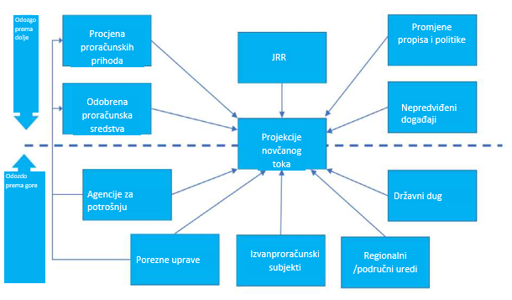
MOA-ovi i PU-ovi moraju surađivati
Važnost informacija „odozdo prema gore”
Ministarstvu financija potrebne su projekcije ili podaci koji se odnose na najnovije informacije: ako je to potrebno, propisati zakonodavstvom
    [i ministarstvo odgovorno za planiranje te PMO-ovi kad je riječ o rashodima za ulaganja]
    MOA-ovi obuhvaćaju neporezne prihode kao i rashode
    Istražiti upotrebu predložaka
Obuhvat sustava nagrađivanja i kažnjavanja?
    Novčane kazne/poticaji, fleksibilnost restrukturiranja, raspodjela dionika po učinku [primjeri u Turskoj, Mađarskoj, Ujedinjenoj Kraljevini]
Uspostavljanje osobnih kontakata
    Izbjegavati zahtjeve/informacije usmjerene prema vrhu ili dnu hijerarhije i horizontalno u hijerarhiji
    Kontakti s članovima tehničkog osoblja sličnih zaduženja u glavnim MOA-ovima/PU-ovima
    Novi podaci (pravodobna obavijest o odstupanjima od projekcija ili neočekivanim tokovima) važni su kao i redovita ažuriranja
Izvor: Cangoz i Secunho (Svjetska banka, 2020.)

Slide 15
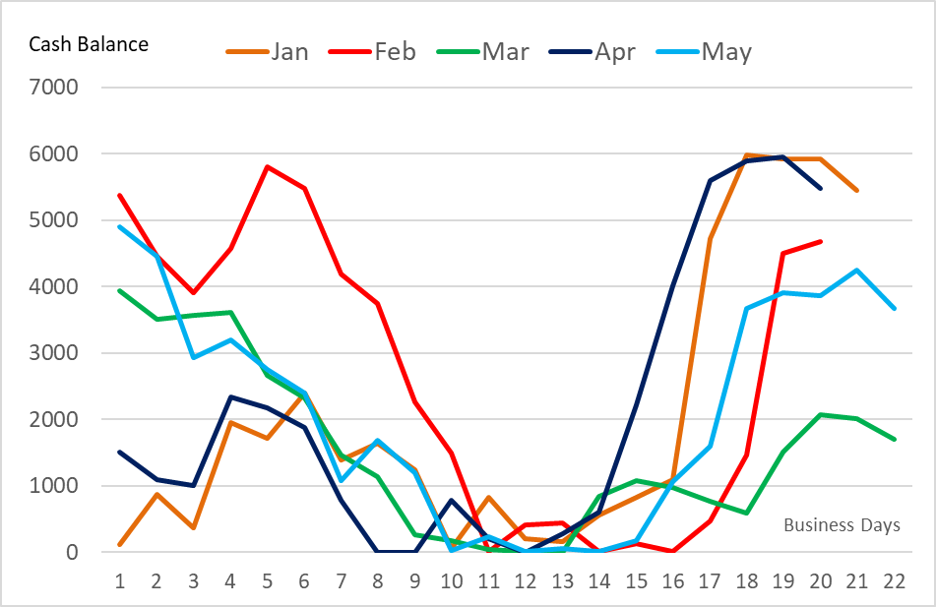
Utvrđivanje maksimalnog kumulativnog odljeva unutar mjeseca
Primjer zemlje u kojoj je vidljiv snažan odljev tijekom mjeseca prije ikakvog priljeva (stvarni podaci zemlje, normalizirano do najmanje vrijednosti nula)
Mjesečne projekcije često ne prikazuju profil unutar mjeseca
Ispunjavanje mjesečnih potreba za gotovinskim sredstvima i dalje može dovesti do nestašice gotovinskih sredstava u određenim tjednima
Stoga su potrebne tjedne i dnevne projekcije ili utvrđivanje najvećeg odljeva tijekom mjeseca
Tokovi MOA-ova pridonose tom obrascu i može ih se prilagoditi za potrebe njegova uravnoteženja
Primjer Italije (iz Izvještaja o javnom dugu za 2014.)

Slide 16
Još primjera tehnika ujednačavanja
Obuhvat povezivanja danâ odljevâ s danima priljevâ?
Datumi dospijeća plaćanja novih poreza povezani s npr. datumima isplate plaća
Ujednačavanje isplata plaća tijekom mjeseca
Utvrditi preferirane datume za primitke od privatizacije; utvrditi fiksne datume npr. transfera lokalnim razinama vlasti
Priljevi prije odljeva tijekom mjeseca
Problemi s vanjskim tokovima
Vrlo nesigurno, teško izraditi projekciju, može ovisiti o napretku projekta
Po mogućnosti pretpostaviti da je neto iznos potrošnje povezane s projektima i financiranja projekata jednak nuli (ali neujednačeni novčani tokovi? ili izravna plaćanja)
Priljevi mogu ići i na različite račune (donatorske račune ili račune u stranoj valuti), a ne na JRR
Potrebna je bliska suradnja s drugim funkcijama
Izbjegavati otkup obveznica na dane/tjedne slabog novčanog toka
Utvrditi profil programskih zajmova

Slide 17
Resursi i podaci
Osoblje
Nije potreban velik broj članova osoblja
Podaci
Informacije o preuzetim obvezama
Može biti korisno, posebno ako se u IISFU-u utvrdi datum dospijeća plaćanja
Uglavnom su dovoljna dva do tri člana osoblja CMU-a pri ministarstvu financija (iako je pet do šest uobičajenije)
Podrška od drugih zaposlenika u MOA-ovima
Velike količine podataka kojima je potrebno upravljati
Izrazita upotreba Excela – fleksibilnost za različite scenarije itd.
Povezivanje s IISFU-om za potrebe podataka o ostvarenjima ili upotreba IISFU-a za potrebe prikupljanja projekcija MOA-ova
No varijable zaostaju => podaci o preuzetim obvezama nisu sami po sebi dovoljni za projekcije novčanog toka
Vidjeti Dodatak za pojedinosti o ulozi CMU-a
Podaci o kvaliteti računovodstva nisu potrebni

Slide 18
Sadržaj
Izrada projekcija novčanog toka i planiranje gotovinskih sredstava
Međunarodno iskustvo
Izrada projekcije
Primjena projekcije

Slide 19
Izrada projekcija izazovna je u cijelom svijetu
Svega 28 % od 80 zemalja obuhvaćenih procjenom učinka upravljanja dugom (DeMPA) ispunilo je minimalne zahtjeve u okviru DeMPA-e (mjesečne projekcije s ocjenom C ili višom ocjenom)
Brojne zemlje s niskim i srednjim dohotkom ne ispunjavaju minimalne zahtjeve
Sposobnost izrade projekcija ne govori ništa o učinku projekcija
Međutim, zemlje Europe i Srednje Azije ostvarile su iznadprosječne rezultate
Taj se element često uopće ne proučava ili se o njemu netočno izvještava
Izvor: Cangoz i Secunho (Svjetska banka, 2020.)

Slide 20
Neki općeniti zaključci: izrada projekcija
(Osobna perspektiva utemeljena na radu u 40 zemalja s različitim dohotkom)
Nedovoljno razumijevanje važnosti projekcija novčanog toka i planiranja gotovinskih sredstava
Odražava usmjerenost riznica na adekvatnost gotovinskih sredstava, a ne na efikasnost gotovinskih sredstava
Nejasne ili zbunjujuće granice između riznice i odjela za proračun
Dominacija racioniranja gotovinskih sredstava (posebno u zemljama s niskim dohotkom)
Projekcije primarno „odozgo prema dolje”
Ne upotrebljavaju se informacije dobivene od MOA-ova
Veća spremnost za upotrebu informacija dobivenih od PU-ova, ali često se ne ažuriraju ili produljuju tijekom godine
Od MOA-ova i PU-ova ne zahtijeva se izgradnja potrebnih kapaciteta
Usmjerenost na projekcije prihoda (proračunom se često postavljaju nerealni ciljevi)
Projekcije ne obuhvaćaju razdoblja dovoljno unaprijed
Usmjerenost na idući mjesec otežava strateški odgovor – prečesto je riječ o „gašenju požara.

Slide 21
Neki općeniti zaključci: primjena projekcija
Komunikacija između riznice i DMU-a često je slaba ili nestrukturirana
Odražava uspostavu DMU-ova u posljednjih 20 godina kao zasebne specijalizirane jedinice, što je izvrsno, ali ne ako se gubi doticaj s funkcijom riznice
Planovima izdavanja često se uzimaju u obzir zahtjevi u pogledu otkupa ili refinanciranja, ali se istodobno zanemaruje profil fiskalnog deficita
U području donošenja odluka nedostaju strateški pristup ili procesi te se stavlja naglasak na adekvatnost gotovinskih sredstava, a ne na njihovu efikasnost
Ograničeno aktivno upravljanje gotovinskim sredstvima
Blagajnički zapisi ponekad se upotrebljavaju za aktivno upravljanje volatilnošću, iako se u okruženjima s nedostatkom gotovinskih sredstava uglavnom smatraju instrumentom za financiranje u hitnim slučajevima
Zemlje s određenim suficitom gotovinskih sredstava uzimaju u obzir najbolju upotrebu, ali središnje banke ne daju nužno adekvatnu podršku

Slide 22
Zemlje članice PEMPAL-a: neujednačeno stanje
Anketa iz 2021.
Ali...
Teško je mjeriti „učinak”
Postoje određene varijacije u praksi (sljedeći slajd)
Određena razina nepoznavanja razlike između projekcija novčanog toka i planiranja gotovinskih sredstava
Sve zemlje imaju određenu mogućnost izrade projekcija

Slide 23
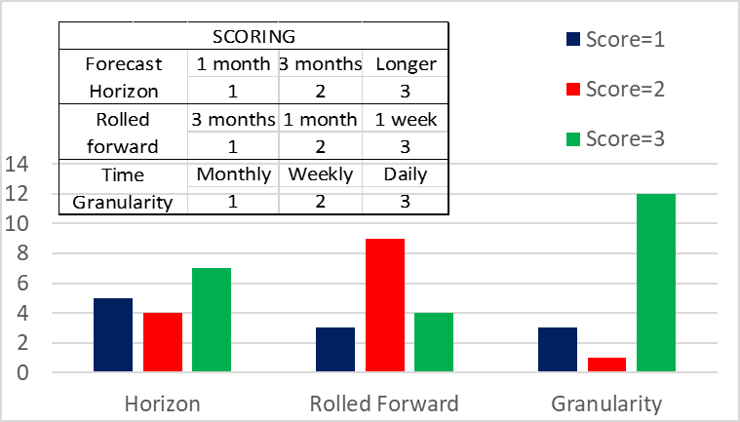
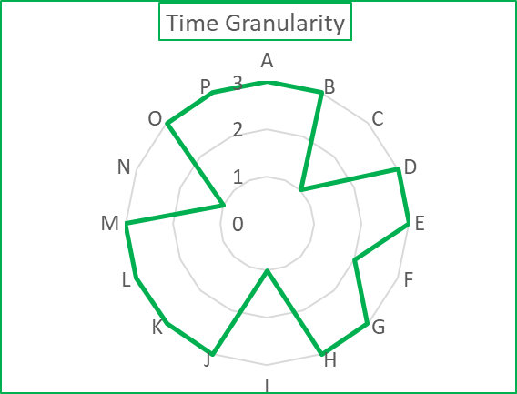
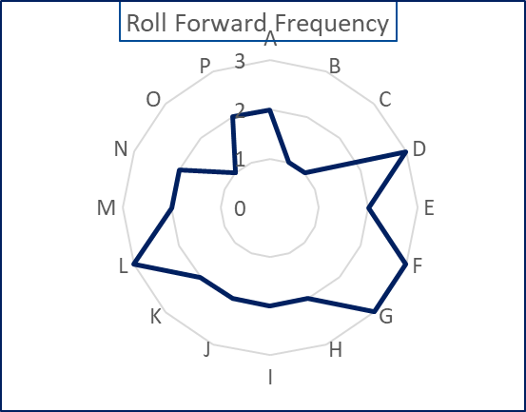
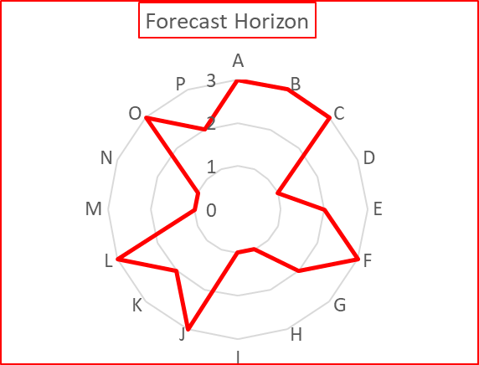
Praksa izrade projekcija
Samo jedna zemlja ostvarila je 3 boda u svima trima dimenzijama; mnogo njih ostvarilo je 2 boda

Slide 24
Neke nacionalne prakse za koje se čini da funkcioniraju...
Prihodi
Rashodi
Financiranje

Slide 25
Projekcije prihoda
Izazov
Prihod je obično glavni izvor nesigurnosti
Zemlje koje su prisiljene na racioniranje gotovinskih sredstava često su u najvećoj mjeri usmjerene na prihode, što utječe na isplatu gotovinskih sredstava
Rješenje?
Dati PU-ovima službenu odgovornost (i osigurati resurse) za pripremu projekcija poreznih prihoda i njihovo ažuriranje, što dovodi do sljedećeg:
one se pritom mogu osloniti na tok informacija iz npr. uredâ za velike porezne obveznike ili lokalnih poreznih ureda
pruža se potpora i modeliranju utjecaja poreznih promjena
Rizik od toga da se planovi prihoda počnu promatrati kao ciljevi ili, što je još gore, kao nerealni ciljevi kojima upravlja uprava za proračun

Slide 26
Potrebno je imati na umu izvanproračunske fondove
Fond socijalnog osiguranja i slični fondovi imaju velik utjecaj na novčani tok
    Utječu izravno na proračun
    Utječu na potražnju za dugom
    Utječu na preostali gotovinski saldo, kojem vlada može imati pristup neovisno o tome nalaze li se unutar ili izvan JRR-a
U procese je potrebno uključiti
    Pružanje projekcija
    Redovito savjetovanje
    [Možda sudjelovanje CCC-a]
    Primjeri: Moldova, Sjeverna Makedonija, Turska [druge zemlje?]

Slide 27
Povezanost priljeva i odljeva
Većina zemalja datume aukcije duga povezuje s datumima otkupa
Međutim, ne ulažu velike napore kako bi na drugi način ujednačile novčane tokove
Volatilnost tijekom mjeseca posljedica je razlike u vremenskom rasporedu primitaka od poreza i isplate plaća
Povezivanje vremenskog rasporeda novčanih tokova ima velik obuhvat
Za promjenu vremenskog rasporeda povezanog s porezima može biti potrebno zakonodavstvo
Međutim, vremenski raspored isplate plaća i drugih rashoda može se ujednačiti ili koordinirati ili ga izravno može utvrditi vlada (npr. transferi podnacionalnim razinama vlasti)

Slide 28
Lekcije u pogledu izrade projekcija novčanog toka naučene tijekom pandemije
Ključan je kredibilitet proračuna
Uloga scenarija, osjetljivosti i drugih mogućih utjecaja
Odvajanje od objavljenog proračuna – fokus treba biti na onome što će se dogoditi
Potrebno je osigurati strukture sustavne koordinacije za upravljanje dugom / gotovinskim sredstvima
Često se odvija ad hoc tijekom pandemije s obzirom na to da se rokovi za odgovor skraćuju i na to da je uključen veći broj ministara
Zadržati strukture tehničkih odbora
Uključiti MOA-ove i izvanproračunske fondove u procese; pružanje projekcija, redovito savjetovanje
Izvanproračunski fondovi / državna poduzeća mogu predstavljati novi izvor zaduživanja; MOA-ovi surađuju u pogledu zahtjeva za utvrđivanje fiksnih datuma plaćanja ili promjene tih datuma
Potrebna je veća granularnost; tjedne projekcije, a ne mjesečne; dnevne projekcije, a ne tjedne

Slide 29
CFAT se temelji na tom iskustvu
1. Dizajniran za praktičare
2. Podupire planiranje i izradu projekcija novčanog toka
3. Temelji se na prethodnim podacima, uz kombinaciju informacija „odozgo prema dolje” i „odozdo prema gore”
4. Usmjerenost na gotovinska sredstva i na gotovinska sredstva pod kontrolom riznice / ministarstva financija
5. Podupire procjenu rukovodstva u pogledu odgovora politike na projekcije (i rizika koji iz njih proizlaze)
6. Mjesečne i tjedne projekcije

Slide 30
Sadržaj
Izrada projekcija novčanog toka i planiranje gotovinskih sredstava
Međunarodno iskustvo
Izrada projekcije
Primjena projekcije

Slide 31
Primjena projekcije u praksi...
Potpora upravljanju gotovinskim sredstvima
Ujednačenje JRR-a, usmjerenost na raspon fluktuacija
Usmjerenost politike na kratkoročno zaduživanje i ulaganje
Korisna za monetarnu politiku, no projekcije novčanog toka i dalje se moraju prosljeđivati središnjoj banci
Potpora izvršenju proračuna
Projekcije novčanog toka utvrđuju profil gotovinskih sredstava nekoliko mjeseci unaprijed
Realističnije nego profili => mogu se razlikovati
Jesu li gotovinska sredstva adekvatna za izvršenje proračuna?
Može upućivati na odgodu oslobađanja dodijeljenih sredstava (ili odgode plaćanja)
U slučaju racioniranja gotovinskih sredstava...
Odlučivanje o prioritetima u pogledu potrošnje i obrada pojedinačnih plaćanja provode se odvojeno od odluka o financiranju i obično je za njih potrebno različito osoblje/funkcije
Pri donošenju odluka trebaju se uzeti u obzir proračunski prioriteti – prema informacijama odjela za proračun

Slide 32
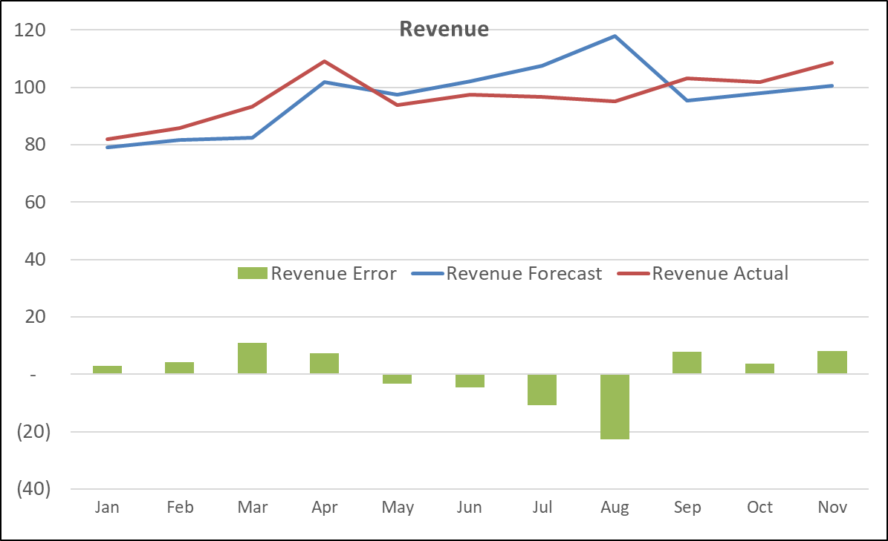
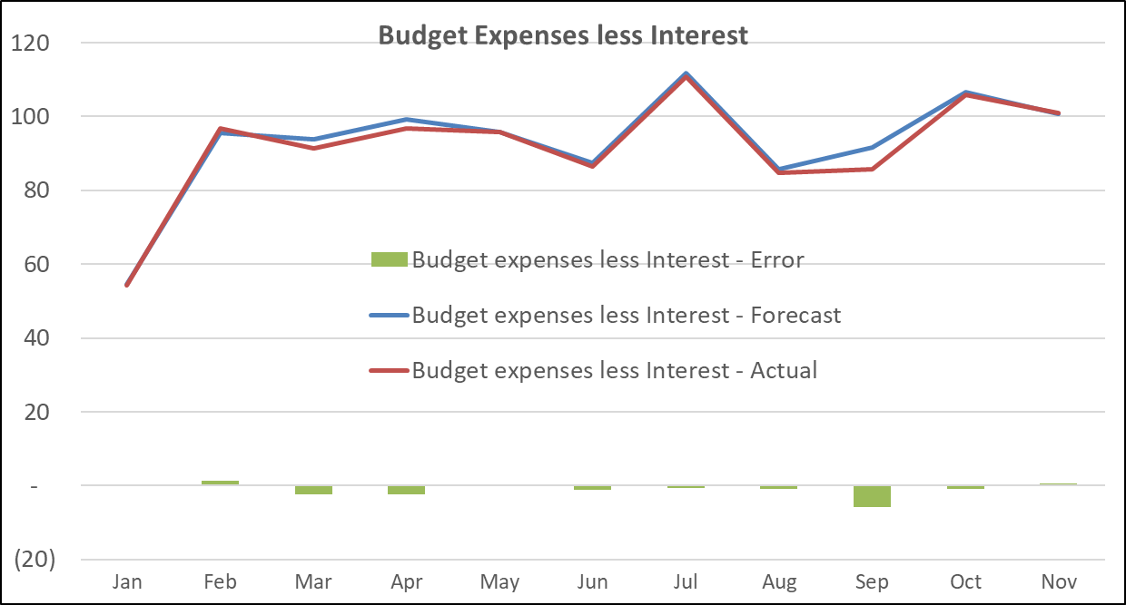
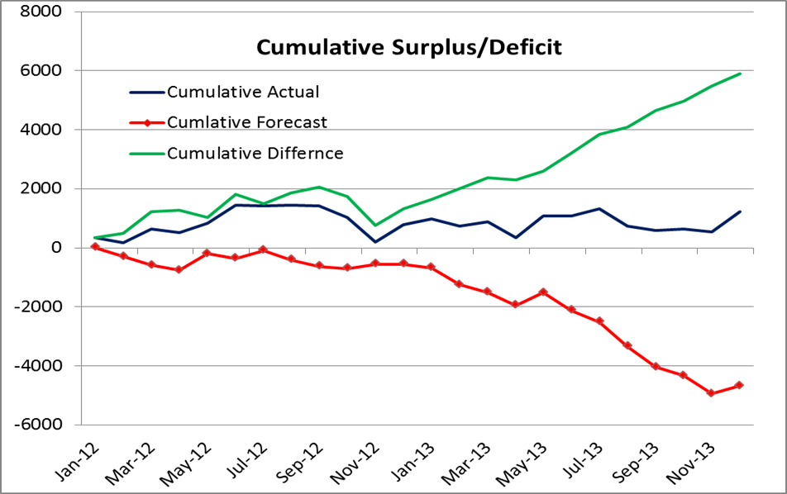
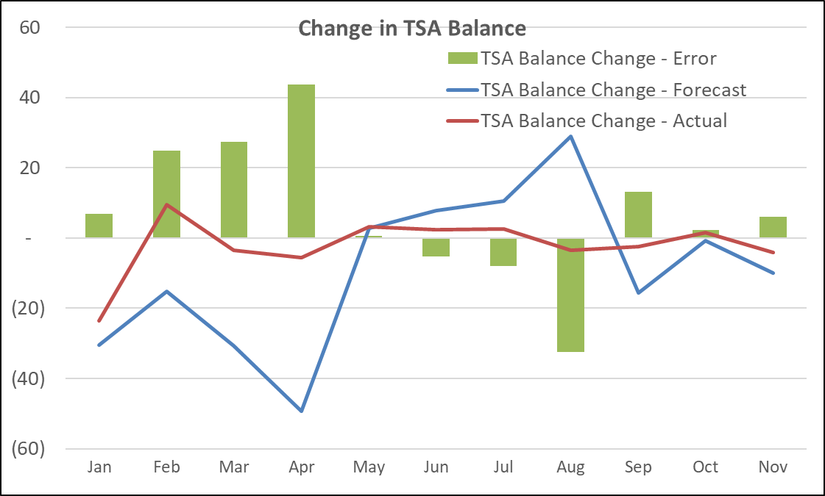
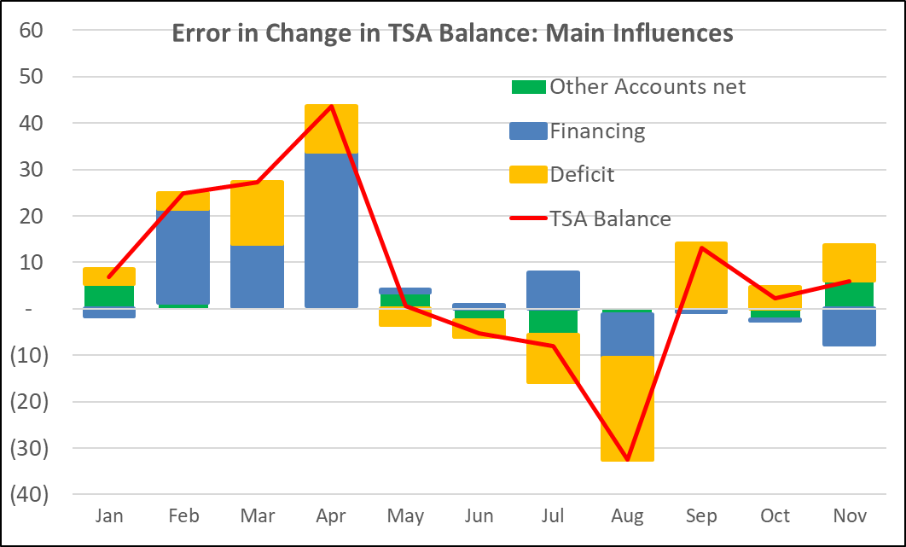
Učinak projekcije
Analiza učinka projekcija i pogrešaka u projekcijama jedan je od ključnih dijelova izrade projekcija:
Planiranje odgovora na odstupanja utvrđena u projekcijama i izvlačenje pouka za budućnost
Važna je kumulativna pogreška
[Ova se projekcija čini previše pesimističnom
  Prevelik učinak ne govori nam mnogo o rizicima
  Projekcija bi trebala biti nepristrana procjena – potrebno je izričito upozoriti na postupanje s oprezom]
Prednosti grafičkog prikaza; utječe na to kako se održavaju podaci

Slide 33
Upravljanje odstupanjima utvrđenima u projekciji
Pružanje savjeta odboru za koordinaciju gotovinskih sredstava u pogledu mjera koje je potrebno poduzeti kako bi se osigurala adekvatnost gotovinskih sredstava u nadolazećem razdoblju ili isplativa upotreba privremenog suficita
Odstupanje
Kontinuirano
Više gotovinskih sredstava
Manje gotovinskih sredstava
Promjena vremenskog rasporeda
Različito izdavanje blagajničkih zapisa
1. Izgradnja gotovinske rezerve
2. Ulaganje suficita
3. Smanjenje planiranog izdavanja
4. Otkup duga
1. Povećanje planiranog izdavanja 2. Prodaja imovine, pretvaranje strane u domaću valutu 3. Racioniranje gotovinskih sredstava
4. Rebalans proračuna
Upotreba gotovinske rezerve
Sigurnosne mreže
Kreditne linije, zaduživanje kod državnih poduzeća i središnje banke u hitnim slučajevima
Je li gotovinska rezerva dostatna za suočavanje s izrazitom volatilnošću i poremećajima na tržištu?
Revizija gotovinske rezerve i sigurnosnih mreža ključna je lekcija naučena iz pandemije koronavirusne bolesti COVID-19

Slide 34
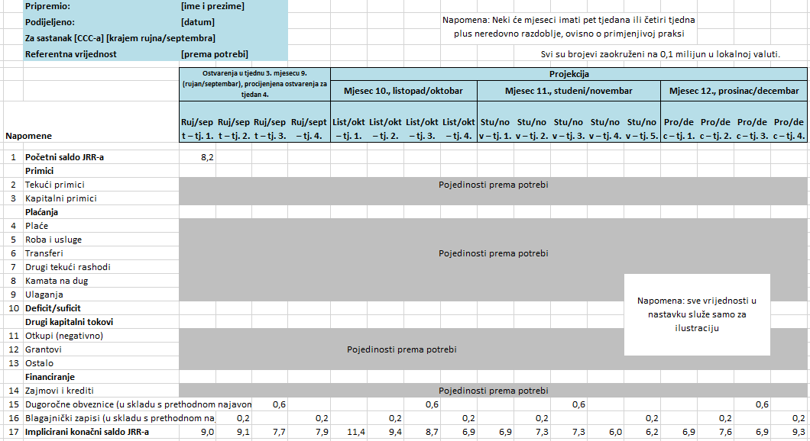
Predstavljanje projekcije 1/2

Slide 35
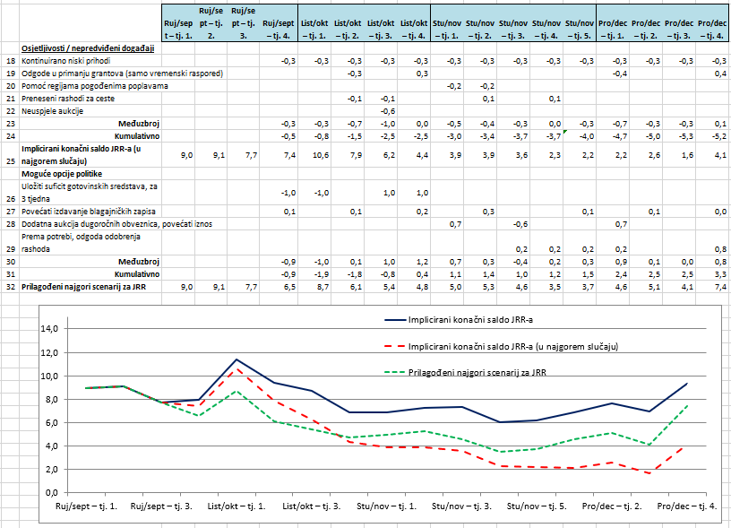
Predstavljanje projekcije 2/2

Slide 36
Glavne poruke
Izrada projekcija novčanog toka sredstvo je za postizanje cilja, riječ je o osiguravanju ključnog inputa za suvremeno upravljanje gotovinskim sredstvima
Izrada projekcija novčanog toka razlikuje se od planiranja/programiranja gotovinskih sredstava
Ne postoje brza rješenja, to je težak zadatak
Prethodni obrasci jesu važni, ali jednako su tako važni iskustvo i izvori informacija
Izgraditi mreže podataka – MOA-ovi i PU-ovi moraju surađivati
Razviti postupke
Osobe zadužene za projekciju trebaju pripremiti savjete za odgovore na projekcije (u suradnji s osobama zaduženima za upravljanje dugom)
Pandemija dodatno utječe na nesigurnost – potrebno je unaprijediti alate
Ključne su institucionalna suradnja i koordinacija
Važno je kako se pružaju savjeti te kako se odluke donose i provode
Pogled u budućnost
Projekcije se moraju primjenjivati
Učenje od kolega uz međusobnu podršku ima svoju ulogu

Slide 37
Dodatak: zadaće jedinice za izradu projekcija
Izraditi [tjedni/mjesečni] profil dogovorenog godišnjeg proračuna kao temelj za pripremu projekcije
Odrediti izvore informacija za ažuriranje temeljnog profila i izradu projekcija za naredna [3 mjeseca]
Izraditi predloške projekcija za [relevantne sudionike*]; pripremiti povezane smjernice i materijale s uputama te razraditi protokole za izradu projekcija novčanog toka, u suradnji i uz savjetovanje s [relevantnim sudionicima] i drugima
Prema potrebi pružiti preporuke za alate (npr. SharePoint) u svrhu primanja i dijeljenja projekcija te osigurati njihovo pravilno prikupljanje
Pobrinuti se da [odabrani sudionici] pošalju projekcije novčanog toka u utvrđenom formatu i roku te da prema potrebi poduzmu daljnje aktivnosti s odgovornim službenicima
Utvrditi i održavati podatke o projekcijama i ostvarenjima do potrebnih pojedinosti, utvrditi bilo kakve zahtjeve u pogledu informacijske tehnologije, uključujući izradu sigurnosne kopije
Utvrditi, prema potrebi, tok informacija iz [proračunskih i makrofiskalnih odjela] i drugih jedinica o bilo kakvim promjenama u pogledu politika rashoda, prihoda ili financiranja koje bi mogle utjecati na profil novčanih tokova
Usuglasiti se sa središnjom bankom (i drugim sudionicima) u pogledu: postupaka za promet između računa u domaćoj i stranoj valuti i razmjeni informacija između ministarstva i središnje banke (povezanih s projekcijama i JRR-om)
Izraditi prezentaciju o podacima dobivenima iz projekcije, osjetljivostima i opcijama financiranja koja ispunjava zahtjeve donositelja odluka
Analizirati odstupanja između projekcije i ostvarenja (kao i odstupanja između planova i ostvarenja) u cilju poboljšanja točnosti budućih projekcija
Analizirati prošle obrasce rashoda i prihoda s ciljem poboljšanja točnosti nerazrađenih podataka dobivenih iz projekcije
Pripremiti tromjesečni izvještaj za više rukovodstvo [i članove relevantnih odbora] u kojem se iznosi pregled učinka projekcije i donose preporuke za buduća poboljšanja

Slide 38
Dodatak: pokrate
CCC | Odbor za koordinaciju gotovinskih sredstava
CFAT | Alat za izradu projekcija i analizu novčanih tokova
CMU | Jedinica za upravljanje gotovinskim sredstvima
DMU | Jedinica za upravljanje dugom
DX/FX | Domaća/strana valuta
MOA-ovi | Ministarstva, odjeli i agencije
PMO | Ured za upravljanje projektima
PU | Porezna uprava
SNG | Podnacionalna razina vlasti

